Slide 1
Тема : Ремонт оштукатуренных поверхностей.
Подготовка поверхностей
Поверхность поврежденной штукатурки деревянных конструкций тщательно очищают от пыли и остатков раствора.
Плоскости, подлежащие штукатурке, следует очистить от грязи, жирных и смоляных пятен, а также от выступивших на поверхности солей - грязь снижает прочность сцепления штукатурного слоя со стеной. Очищают стены сжатым воздухом, щетками, скребками, пескоструйными аппаратами, промывают водой.
Отдельные жировые пятна удаляют, срубая их зубилом, бучардой, сплошные загрязнения обрабатывают пескоструйным аппаратом. Выступившие на поверхность соли, копоть, потеки удаляют металлическими электрифицированными щетками.
Трещины в штукатурке следует расчищать на полную глубину, промывать водой, после чего заполнить раствором с тщательной затиркой.

Slide 2
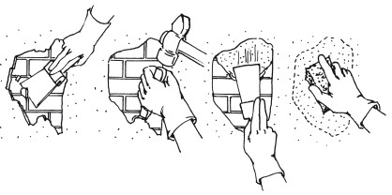
Способ ремонта

